Slide 1


Slide 2


ACTIVIDADES
2021

Slide 3
2021
I. EVENTOS PRESENCIALES
23 de mayo – “FORO IBEROAMERICANO: DESAFÍOS DE LA LIBERTAD” - QUITO, ECUADOR y participación de FIL en el acto de Investidura Presidencial.
2. 9 de julio - XIV FORO ATLÁNTICO en Casa de América, Madrid.
10 de julio - GRAN EVENTO DE GALA FIL- CÁTEDRA VARGAS LLOSA: en la finca “El Jaral de la Mira” de Mario Sandoval, El Escorial, España. Encuentro para celebrar el 85 cumpleaños de Mario Vargas Llosa, los 10 años del Nobel y lanzamiento de la Cátedra Vargas Llosa.
22 de septiembre - FORO en Guadalajara, México, con la participación de Mario Vargas Llosa para analizar la situación política de la región.
Diciembre - REUNIÓN ANUAL CONSEJO EMPRESARIO ASESOR (CEA).

Slide 4
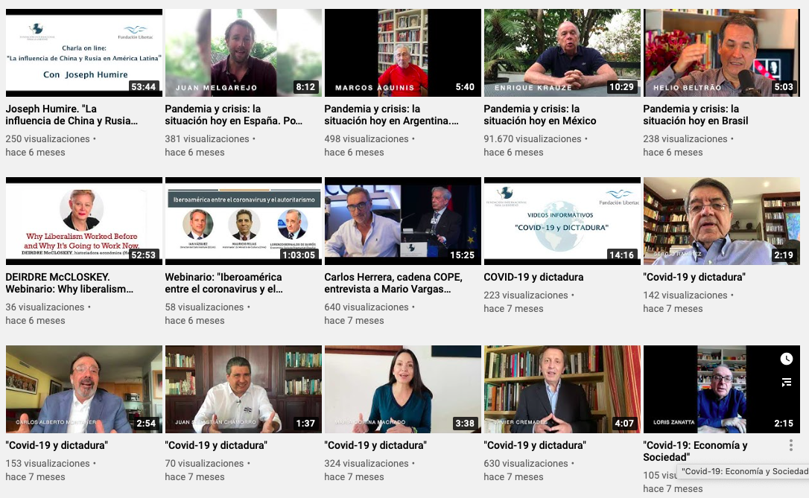
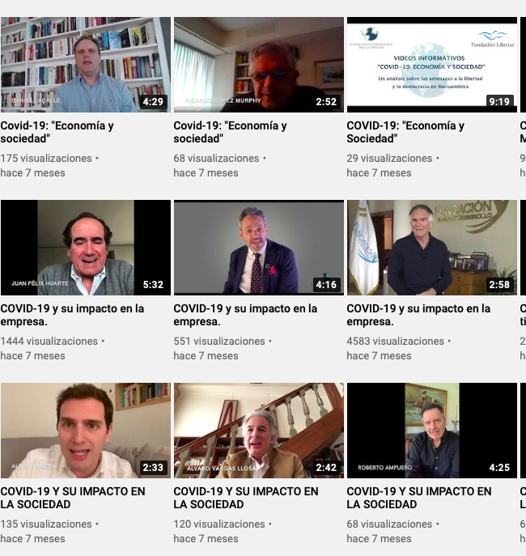
2021
II. Charlas online – Webinars

Slide 5
Próximos
PERÚ: vídeos informativos y webinars sobre las elecciones presidenciales del próximo 6 de junio.
MÉXICO: 5 de mayo con Enrique Krauze sobre las elecciones parlamentarias que se celebrarán el 6 de junio.
CHILE: 11 y 12 de mayo, sobre la reforma constitucional y elecciones presidenciales del 21 de noviembre. Con Libertad y Desarrollo.
ESPAÑA: con referentes políticos sobre la actualidad de Madrid y Gobierno.
VENEZUELA: Presentación del estudio “La última oportunidad de Europa. Cómo la UE puede (y debe) convertirse en el actor indispensable en la restauración democrática de Venezuela” de Civismo. Evento realizado conjuntamente.
ARGENTINA: sobre las elecciones legislativas de octubre.
NICARAGUA: sobre las elecciones presidenciales de noviembre.
HONDURAS: sobre las elecciones presidenciales de noviembre.
WEBINARS

Slide 6

III. PROGRAMA DE PROMOCIÓN DE BECAS - IADG
Lanzamiento del PROGRAMA DE BECAS promocionado por FIL para el “Máster Universitario en Acción Política, Fortalecimiento Institucional y Participación Ciudadana en el Estado de Derecho” en la Universidad Francisco de Vitoria de Madrid, España, y co-organizado por el Instituto Atlántico de Gobierno, IADG. Título oficial.

Slide 7
2021
IV. CÁTEDRA VARGAS LLOSA: comienzo de actividades de la nueva Cátedra en el marco de la FIL.
Premio IV Bienal de Novela Mario Vargas Llosa
Pese a las circunstancias adversas de la pandemia, se ha logrado concretar la celebración de este premio Literario, dotado con U$D 100.000 para el ganador, en septiembre de 2021 en Guadalajara, México. Organizado con la Fundación Universidad de Guadalajara y el apoyo de la Feria Internacional del Libro de Guadalajara (FIL).
El premio se entrega a la mejor novela editada en habla hispana durante 2020.

Slide 8
I FESTIVAL LITERARIO DE AMÉRICA Y EUROPA: “ESCRIBIDORES” (del 25 al 30 de octubre de 2021 en la ciudad de Málaga, España). Organizado por la Cátedra Mario Vargas Llosa y el Centro de Cultura Contemporánea de Málaga «La Térmica».
PREMIO VARGAS LLOSA A NOVELA INÉDITA co-organizado en alianza con la Universidad de Murcia de España y la Fundación Mediterráneo. Abierta la convocatoria de la XXVI edición. El premio está dotado con 12.000 euros y la publicación de la obra ganadora.
Lanzamiento del PREMIO “EMILIA PARDO BAZÁN” DE RELATO HISTÓRICO: dotado con 10.000 euros, este premio se inicia este 2021 y está organizado por la Cátedra Vargas Llosa y la Real Asociación de Hidalgos de España

Slide 9
Lanzamiento del PREMIO AL PERIODISMO JOVEN con ATLAS NETWORK: de alcance iberoamericano, el premio está dotado con 10.000 USD y se lanzará en junio.
CICLO DE CONFERENCIAS ONLINE “DIÁLOGOS ATLÁNTICOS” con los más destacados escritores e intelectuales de nuestro tiempo. Se encuentran confirmados los siguientes conferencistas: Nélida Piñón (Brasil), Javier Cercas (España), Sergio Ramı́rez (Nicaragua), Gioconda Belli (Nicaragua), Rosa Montero (España), Leonardo Padura (Cuba), Fernando Savater (España) y Leila Guerriero (Argentina).
RED de Universidades asociadas: renovación y nuevos acuerdos con universidades de América Latina y España miembros de la Cátedra

Slide 10



2011-2021 www.catedravargasllosa.org
www.fundacionfil.org

